Slide 1


Slide 2

تنظيم حصص الأسبوع
اليوم 4 -
اليوم1 -
أنشطة اعتيادية (10د)
ورشة القراءة: استثمار النص (50د)
إملاء (25د)
أنشطة اعتيادية (10د)
معجم (25د)
ورشة الاستماع والتحدث (30د)
الكلمات البصرية+ القراءة المشتركة(20د)
اليوم 5 -
اليوم2 -
أنشطة اعتيادية (10د)
ورشة القراءة (40د)
الإنتاج الكتابي (35د)
أنشطة اعتيادية (10د)
ورشة الاستماع والتحدث 30د)
ورشة القراءة (45د)
اليوم 6 -
اليوم 3 -
ورشة القراءة: الفهم (30د)
إنتاج الكتابي: (30د)
قراءة إثرائية 25 د
أنشطة اعتيادية (10د)
ورشة الاستماع والتحدث (30د)
ورشة القراءة (45د)
Révision
Lecture offerte

Slide 3
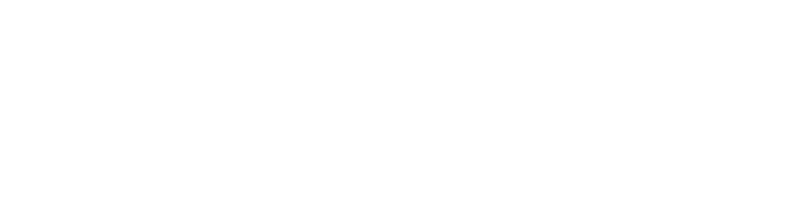



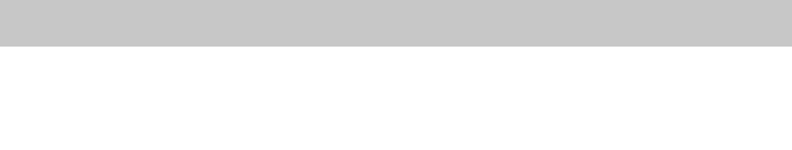



هيكلة حصة اليوم
- 01 النشاط الاعتيادي
طلاقة
- 02قراءة
تحويل الأفعال مع الضمائر (1)
- 03الإنتاج الكتابي
ترتيب قصة

Slide 4

عند نهاية الحصة
على الأقل 80% من المتعلمين سيكونون قادرين على:
قراءة فقرة بطلاقة؛
تحويل الأفعال حسب الضمائر في الماضي والمضارع والأمر؛
ترتيب قصة.

Slide 5
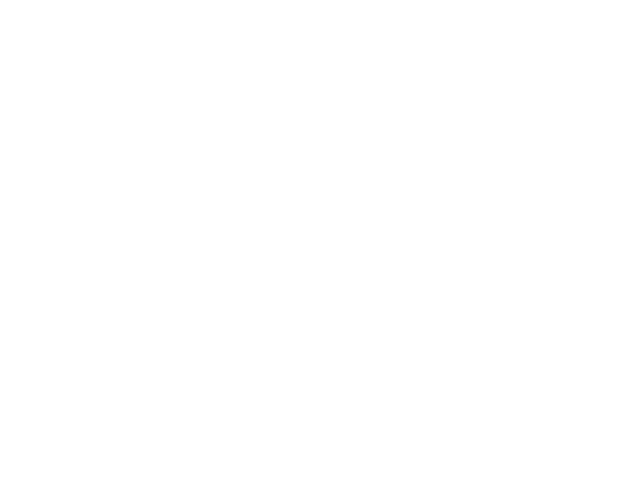
افتتاح الحصة
أنشطة اعتيادية
تدبير السلوك
الواجب المنزلي
نشاط اعتيادي

Slide 6



مرحبا بكم. سننطلق في حصة اللغة العربية.
اختــتام الحــصة
الإنتاج الكتابي
قـــــــراءة
افتتاح الحصة

Slide 7



بداية من يذكر شروط الحصول على نجمة التميز؟
اختــتام الحــصة
انتاج كتابي
قراءة
افتتاح الحصة
أَطْلُبُ تَوْضيحاً إِذا لَمْ أَفْهَمْ.

Slide 8


ضعوا اللوحة والكراسة في القمطر.
اختــتام الحــصة
الإنتاج الكتابي
قراءة
افتتاح الحصة

Slide 9

نبدأ بتحدي الطلاقة. ستقرؤون فقرة جديدة بعدها سأطرح عليكم أسئلة للفهم.
اختــتام الحــصة
إنتاج كتابي
قراءة
افتتاح الحصة
تَحَدّي ٱلطَّلاقَةِ

Slide 10
أنادي على التلميذ الأول: .......................................................... (خمسة تلاميذ)
تناقش الأخطاء بعد كل قراءة وتوضح كيفية تجاوزها.
اختــتام الحــصة
إنتاج كتابي
قراءة
افتتاح الحصة
اَلْإِبْداعُ لا يَقْتَصِرُ عَلى ٱلرَّسْمِ أَوِ ٱلْقِراءَةِ أَوِ ٱلْمُشارَكَةِ في ٱلْعُروضِ ٱلْفَنِّيَّةِ فَقَطْ، بَلْ يُمْكِنُ أَنْ نَكونَ مُبْدِعينَ كَذٰلِكَ في مَجالاتٍ أُخْرى كَثيرَةٍ. يُمْكِنُ عَلى سَبيلِ ٱلْمِثالِ أَنْ نُبْدِعَ في ٱلْمُحافَظَةِ عَلى ٱلْماءِ فَنَبْتَكِرَ طُرُقاً جَديدَةً مِثْلَ جَمْعِ مِياهِ ٱلْأَمْطارِ، وَإِعادَةِ ٱسْتِعْمالِ بَعْضِ ٱلْمِياهِ في سَقْيِ ٱلنَّباتاتِ، وَإِصْلاحِ ٱلصَّنابيرِ ٱلْمُسَرِّبَةِ لِلْماءِ. لَقَدْ أَبْدَعَ ٱلْإِنْسانُ عِنْدَما ٱبْتَكَرَ طَريقَةَ تَحْلِيَةِ ٱلْماءِ.

Slide 11

الآن سنمر لتحدي الطلاقة. سأسحب 5أسماء.
اختــتام الحــصة
إنتاج كتابي
قراءة
افتتاح الحصة
تَحَدّي ٱلطَّلاقَةِ

Slide 12
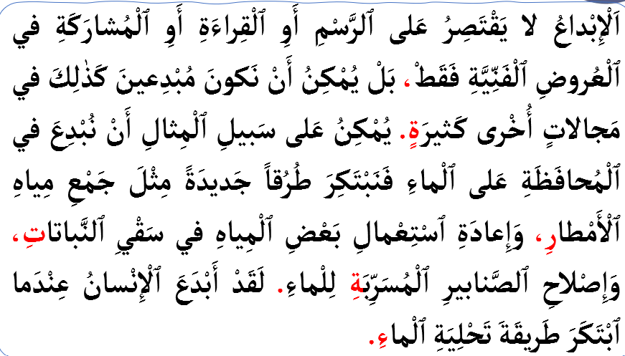
من يقرأ السؤال التالي؟ ما المطلوب؟ فكروا في الإجابة.
اختــتام الحــصة
إملاء
قراءة
افتتاح الحصة
ما هِيَ بَعْضُ ٱلْحُلولِ ٱلَّتي يُمْكِنُ إِبْداعُها لِلْمُحافَظَةِ عَلى ٱلْماءِ؟

Slide 13
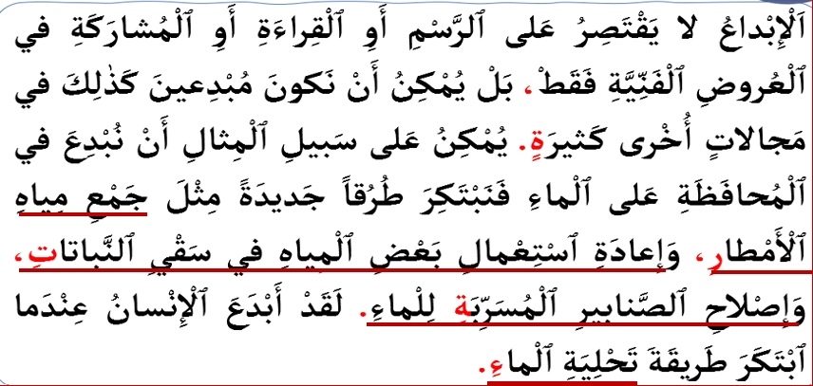
من يعيد صياغة الإجابة في جملة تامة؟
اختــتام الحــصة
إملاء
قراءة
افتتاح الحصة
مِنَ ٱلْحُلولِ ٱلَّتي يُمْكِنُ إِبْداعُها لِلْمُحافَظَةِ عَلى ٱلْماءِ:
جَمْعُ مِياهِ ٱلْأَمْطارِ؛
إِعادَةُ ٱسْتِعْمالِ بَعْضِ ٱلْمِياهِ في سَقْيِ ٱلنَّباتاتِ؛
إِصْلاحُ ٱلصَّنابيرِ ٱلْمُسَرِّبَةِ لِلْماءِ؛
تَحْلِيَةُ ٱلْماءِ ٱلْمالِحِ. ...

Slide 14

قــــراءة
- 02 قراءة
كنز الطبيعة (الجزء 1):
  تحويل الأفعال مع الضمائر(1)

Slide 15
درسنا اليوم هو تحويل الأفعال مع الضمائر في الماضي والمضارع والأمر حسب الضمائر.
اختــتام الحــصة
الإنتاج الكتابي
قراءة
افتتاح الحصة
تَحْويلُ ٱلْأَفْعالِ في ٱلْماضي وَٱلْمُضارِعِ وَٱلْأَمْرِ حَسَبَ ٱلضَّمائِرِ

Slide 16
رأينا أن الفعل يدل على ما نقوم به في زمن معين. قد يكون في الماضي أو المضارع أو الأمر.
اختــتام الحــصة
الإنتاج الكتابي
قراءة
افتتاح الحصة
أَزْمِنَةُ ٱلْفِعْلِ
اَلْمُسْتَقْبَلُ
اَلْآنَ
اَلْماضي
اَلْمُضـــــــــــــــــــــــــــــــــــــــــارِعُ: يَضْحَكُ
اَلْماضي: ضَحِكَ
اَلْأَمْرُ: اِضْحَكْ

Slide 17
من يذكر: على ماذا يدل الفعل الماضي ومتى نستعمله؟
اختــتام الحــصة
الإنتاج الكتابي
قراءة
افتتاح الحصة
اَلْفِعْلُ ٱلْماضي

Slide 18
من يقرأ؟
اختــتام الحــصة
الإنتاج الكتابي
قراءة
افتتاح الحصة
أَسْتَعْمِلُ ٱلْفِعْلَ في زَمَنِ ٱلْماضي لِلتَّعْبيرِ عَنْ حَدَثٍ وَقَعَ سابِقاً وَٱنْتَهى.
• قَرَأْتُ ٱلنَّصَّ "أَوَّلُ هَدِيَّةٍ" أَمْسِ.
• ساعَدَ عِمادٌ صَديقَهُ.
• دَخَلْنا قاعَةَ ٱلدَّرْسِ قَبْلَ قَليلٍ.
قَرَأْتُ
أَفْعالٌ ماضِيَةٌ حَصَلَتْ سابِقاً وَٱنْتَهَتْ.
ساعَدَ
دَخَلْنا

Slide 19
من يذكر: على ماذا يدل الفعل المضارع ومتى نستعمله؟
اختــتام الحــصة
الإنتاج الكتابي
قراءة
افتتاح الحصة
اَلْفِعْلُ ٱلْمُضارِعُ

Slide 20
نتذكر جميعا
اختــتام الحــصة
الإنتاج الكتابي
قراءة
افتتاح الحصة
أَسْتَعْمِلُ ٱلْفِعْلَ ٱلْمُضارِعَ لِلتَّعْبيرِ عَنْ حَدَثٍ يَحْصُلُ ٱلْآنَ أَوْ دائِماً.
يَبْدَأُ ٱلْفِعْلُ ٱلْمُضارِعُ بِأَحَدِ ٱلْحُروفِ:
اَلْهَمْزَةُ – اَلنّونُ-اَلْياءُ- اَلتّاءُ.
لِكَيْ أَتَذَكَّرَها أَجْمَعُها في كَلِمَةٍ واحِدَةٍ: أَنَيْتُ.

Slide 21
من يذكر: على ماذا يدل الفعل في صيغة الأمر ومتى نستعمله؟
اختــتام الحــصة
الإنتاج الكتابي
قراءة
افتتاح الحصة
اَلْفِعْلُ في صيغَةِ ٱلْأَمْرِ

Slide 22
نتذكر جماعة
اختــتام الحــصة
الإنتاج الكتابي
قراءة
افتتاح الحصة
فِعْلُ ٱلْأَمْرِ فِعْلٌ يَدُلُّ عَلى ٱلطَّلَبِ.
أَيْ ٱلْفِعْلُ ٱلَّذي نَطْلُبُ بِهِ مِنْ شَخْصٍ أَنْ يَقومَ بِفِعْلٍ مُعَيَّنٍ.
أَمْثِلَةٌ:
اُكْتُبْ – اِجْلِسْ – راجِعي دُروسَكِ.

Slide 23

خذوا ألواحكم
اختــتام الحــصة
الإنتاج الكتابي
قراءة
افتتاح الحصة

Slide 24
اكتبوا على ألواحكم الفعل المضارع من بين ما يلي.
اختــتام الحــصة
الإنتاج الكتابي
قراءة
افتتاح الحصة
سَأَلَ – سَأَلوا – يَسْأَلانِ – اِسْأَلي - اِسْأَلوا

Slide 25

ارفعوا ألواحكم. هل تتفقون مع هذه الإجابة؟ لماذا؟
اختــتام الحــصة
الإنتاج الكتابي
قراءة
افتتاح الحصة

Slide 26
الفعل المضارع هو "يسألان". تأكدوا من إجاباتكم
اختــتام الحــصة
الإنتاج الكتابي
قراءة
افتتاح الحصة
سَأَلَ – سَأَلوا – يَسْأَلانِ – اِسْأَلي - اِسْأَلوا

Slide 27
اكتبوا على ألواحكم الفعل الماضي من بين ما يلي.
اختــتام الحــصة
الإنتاج الكتابي
قراءة
افتتاح الحصة
بَذَّرَتْ – تُبَذِّرُ – نُبَذِّرُ – بَذِّروا - بَذِّرْ

Slide 28
ارفعوا ألواحكم. هل تتفقون مع هذه الإجابة؟ لماذا؟
اختــتام الحــصة
الإنتاج الكتابي
قراءة
افتتاح الحصة

Slide 29
الفعل الماضي هو "بذرت". تأكدوا من إجاباتكم
اختــتام الحــصة
الإنتاج الكتابي
قراءة
افتتاح الحصة
بَذَّرَتْ – تُبَذِّرُ – نُبَذِّرُ – بَذِّروا - بَذِّرْ

Slide 30
اكتبوا على ألواحكم الفعل الأمر من بين ما يلي.
اختــتام الحــصة
الإنتاج الكتابي
قراءة
افتتاح الحصة
كَتَبَ – تَكْتُبُ – نَكْتُبُ – كَتَبَتْ - اُكْتُبي

Slide 31
ارفعوا ألواحكم. هل تتفقون مع هذه الإجابة؟ لماذا؟
اختــتام الحــصة
الإنتاج الكتابي
قراءة
افتتاح الحصة

Slide 32
الفعل المضارع هو "اكتبي". تأكدوا من إجاباتكم
اختــتام الحــصة
الإنتاج الكتابي
قراءة
افتتاح الحصة
كَتَبَ – تَكْتُبُ – نَكْتُبُ – كَتَبَتْ - اُكْتُبي

Slide 33
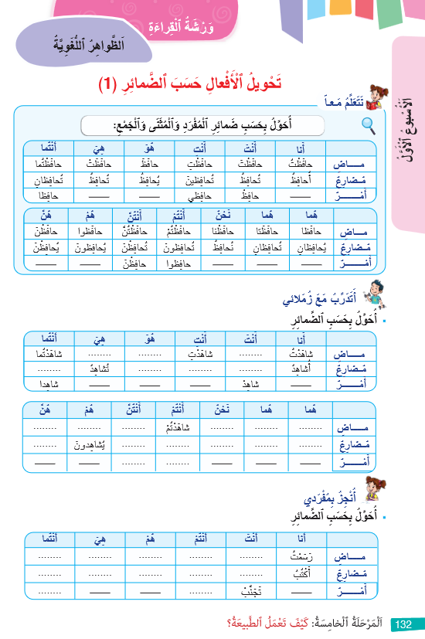
خذوا ص 132. من يقرأ المقطع "نتعلم معا"؟ انتبهوا كيف نحول الفعل مع الضمائر في كل زمن.
اختــتام الحــصة
الإنتاج الكتابي
قراءة
افتتاح الحصة

Slide 34
الآن، خذوا النشاط "أتدرب مع زملائي". من يقرأ التعليمة؟ ما الفعل المطلوب تصريفه في الجدول؟
اختــتام الحــصة
الإنتاج الكتابي
قراءة
افتتاح الحصة

Slide 35

قوموا بشكل فردي بإتمام الجدول. اكتبوا بخط مقروء. ابدؤوا بالماضي، ثم المضارع ثم الأمر.
اختــتام الحــصة
الإنتاج الكتابي
قراءة
افتتاح الحصة

Slide 36

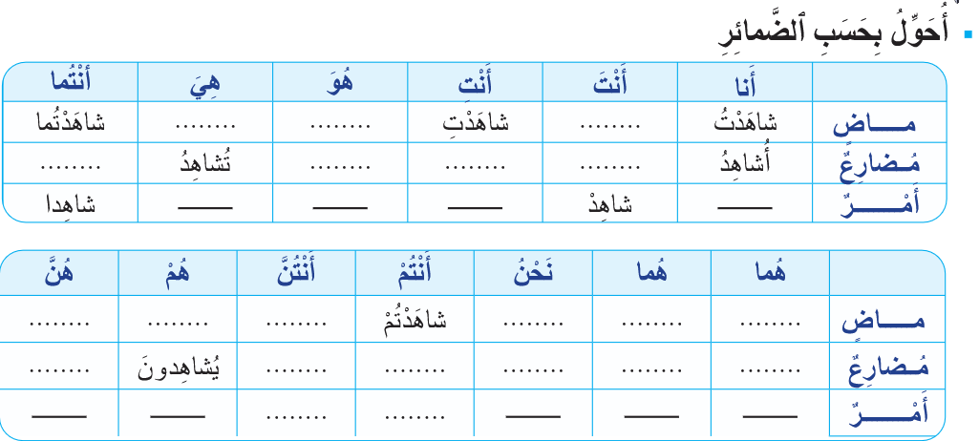
في ثنائيات وضح لزميلك كيف أجبت. دقيقة واحدة.
اختــتام الحــصة
الإنتاج الكتابي
قراءة
افتتاح الحصة

Slide 37
نصحح. نبدأ بزمن الماضي ثم المضارع فالأمر. من يقدم الإجابة مع الضمير "أنْتَ"؟ آخر؟ ...
اختــتام الحــصة
الإنتاج الكتابي
قراءة
افتتاح الحصة

Slide 38
انتبهوا للتصحيح.
اختــتام الحــصة
الإنتاج الكتابي
قراءة
افتتاح الحصة
شاهَدَتْ
شاهَدَ
شاهَدْتَ
تُشاهِدانِ
يُشاهِدُ
تُشاهِدينَ
تُشاهِدُ
شاهِدي
شاهَدْنَ
شاهَدوا
شاهَدْتُنَّ
شاهَدْنا
شاهَدَتا
شاهَدا
يُشاهِدْنَ
تُشاهِدْنَ
تُشاهِدونَ
نُشاهِدُ
تُشاهِدانِ
يُشاهِدانِ
شاهِدْنَ
شاهِدوا

Slide 39
نمر إلى التمرين الثاني. من يقرأ التعليمة؟ ما الفعل المطلوب تحويله في كل سطر؟
اختــتام الحــصة
الإنتاج الكتابي
قراءة
افتتاح الحصة

Slide 40
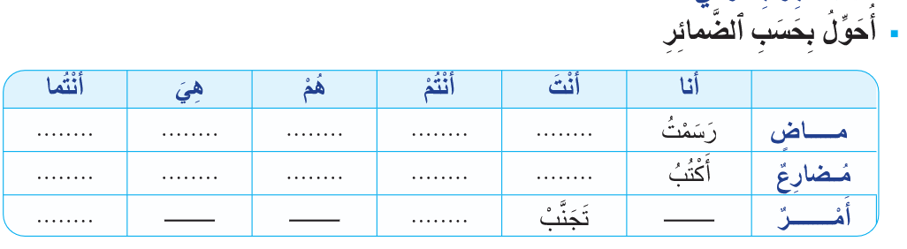
انجزوا بشكل فردي.
اختــتام الحــصة
الإنتاج الكتابي
قراءة
افتتاح الحصة

Slide 41
نصحح. نبدأ بالسطر الأول. من يحول الفعل رسم مع الضمائر في الماضي؟ هل تتفقون؟
اختــتام الحــصة
الإنتاج الكتابي
قراءة
افتتاح الحصة
رَسَمْتُما
رَسَمَتْ
رَسَموا
رَسَمْتُمْ
رَسَمْتَ
تَكْتُبانِ
تَكْتُبُ
يَكْتُبونَ
تَكْتُبونَ
تَكْتُبُ
تَجَنَّبا
تَجَنَّبوا

Slide 42
إنتاج كتابي
- 03 الإنتاج الكتابي
ترتيب قصة

Slide 43
في حصة الإنتاج الكتابي اليوم ستتعلمون كيف ترتبون مقاطع قصة اعتمادا على بنيتها السردية.
اختــتام الحــصة
الإنتاج الكتابي
قراءة
افتتاح الحصة
تَرْتيبُ قِصَّةٍ

Slide 44
من يذكرنا بمقاطع بنية القصة حسب ما رأيناه في الحكايات التي كنا ندرسها.
اختــتام الحــصة
الإنتاج الكتابي
قراءة
افتتاح الحصة
ما هِيَ ٱلْمَقاطِعُ ٱلْأَساسِيَّةُ لِقِصَّةٍ؟
اَلنِّهايَةُ
اَلْوَسَطُ
اَلْبِدايَةُ

Slide 45
نتذكر ما يميز وضعية البداية. من يذكر العناصر التي ترد في البداية؟
اختــتام الحــصة
الإنتاج الكتابي
قراءة
افتتاح الحصة
اَلْمَقاطِعُ ٱلْأَساسِيَّةُ لِقِصَّةٍ
اَلنِّهايَةُ
اَلْوَسَطُ
اَلْبِدايَةُ
اَلشَّخْصيّاتُ-اَلزَّمانُ وَٱلْمَكانُ- اَلْأَحْداثُ ٱلَّتي تَمَهِّدُ لِلْقِصَّةِ.

Slide 46
نتذكر ما يميز وضعية الوسط. من يذكر العناصر التي ترد في الوسط؟
اختــتام الحــصة
الإنتاج الكتابي
قراءة
افتتاح الحصة
اَلْمَقاطِعُ ٱلْأَساسِيَّةُ لِقِصَّةٍ
اَلنِّهايَةُ
اَلْوَسَطُ
اَلْبِدايَةُ
تَغَيُّرٌ مُفاجِئٌ في ٱلْأَحْداثِ- تَسارُعُ ٱلْأَحْداثِ - حَلُّ الْمُشْكِلَةِ).
اَلشَّخْصيّاتُ-اَلزَّمانُ وَٱلْمَكانُ- اَلْأَحْداثُ ٱلَّتي تَمَهِّدُ لِلْقِصَّةِ.

Slide 47
نتذكر ما يميز وضعية النهاية. من يذكر ما يميز نهاية قصة؟
اختــتام الحــصة
الإنتاج الكتابي
قراءة
افتتاح الحصة
اَلْمَقاطِعُ ٱلْأَساسِيَّةُ لِقِصَّةٍ
اَلنِّهايَةُ
اَلْوَسَطُ
اَلْبِدايَةُ
اَلْعَوْدَةُ لِلِاسْتِقْرارِ: نِهايَةٌ سَعيدَةٌ أَوْ حَزينَةٌ.
تَغَيُّرٌ مُفاجِئٌ في ٱلْأَحْداثِ- تَسارُعُ ٱلْأَحْداثِ - حَلُّ الْمُشْكِلَةِ).
اَلشَّخْصيّاتُ-اَلزَّمانُ وَٱلْمَكانُ- اَلْأَحْداثُ ٱلَّتي تَمَهِّدُ لِلْقِصَّةِ.

Slide 48
من يقرأ خصائص كل مقطع من مقاطع القصة؟
اختــتام الحــصة
الإنتاج الكتابي
قراءة
افتتاح الحصة
اَلْمَقاطِعُ ٱلْأَساسِيَّةُ لِقِصَّةٍ
اَلنِّهايَةُ
اَلْوَسَطُ
اَلْبِدايَةُ
اَلْعَوْدَةُ لِلِاسْتِقْرارِ: نِهايَةٌ سَعيدَةٌ أَوْ حَزينَةٌ.
تَغَيُّرٌ مُفاجِئٌ في ٱلْأَحْداثِ- تَسارُعُ ٱلْأَحْداثِ - حَلُّ الْمُشْكِلَةِ).
اَلشَّخْصيّاتُ-اَلزَّمانُ وَٱلْمَكانُ- اَلْأَحْداثُ ٱلَّتي تَمَهِّدُ لِلْقِصَّةِ.

Slide 49
الآن هذه قصة غير مرتبة. تابعوا كيف سأرتبها.
اختــتام الحــصة
الإنتاج الكتابي
قراءة
افتتاح الحصة
شَكَرَهُ عُمَرُ بِسُرورٍ. ثُمَّ ٱسْتَلْقى عَلى أَريكَتِهِ وَهُوَ يَبْتَسِمُ. لَقَدْ تَعَلَّمَ أَنَّهُ يَجِبُ إِصْلاحُ ٱلْأَعْطالِ لِلْمُحافَظَةِ عَلى ٱلْماءِ.
مَساءَ يَوْمٍ حافِلٍ بِٱلْعَمَلِ مَشى عُمَرُ نَحْوَ مَنْزِلِهِ وَهُوَ سَعيدٌ. إِنَّهُ يَسْتَحِقُّ أَنْ يَرْتاحَ قَليلاً.
ما إِنْ فَتَحَ ٱلْبابَ حَتّى تَناهى إِلى أُذُنَيْهِ صَوْتُ ماءٍ يَتَسَرَّبُ مِنْ صُنْبورِ. اِنتَبَهَ إلى أَنَّ أَرْضِيَّةَ ٱلْمَطْبَخِ مُبَلَّلَةٌ بِٱلْماءِ.
اِنْزَعَجَ عُمَرُ كَثيراً، وَأَسْرَعَ لِيُغْلِقَ ٱلصُّنْبورَ، لَكِنَّ ٱلْماءَ لَمْ يَتَوَقَّفْ. حاوَلَ إِصْلاحَ ٱلْعُطْلِ بِنَفْسِهِ، اِسْتَعْمَلَ بَعْضَ ٱلْأَدَواتِ ٱلَّتي وَجَدَها في ٱلْمَنْزِلِ، لَكِنَّها لَمْ تَكُنْ كافِيَةً.
فَكَّرَ قَليلًا، ثُمَّ ٱتَّصَلَ بِسَبّاكٍ ماهِرٍ. وَصَلَ ٱلسَّبّاكُ سَريعاً، وَأَصْلَحَ ٱلصُّنْبورَ في وَقْتٍ قَصيرٍ.

Slide 50
أولا أقرأ مقاطع القصة. تابعوا معي القراءة.
اختــتام الحــصة
الإنتاج الكتابي
قراءة
افتتاح الحصة
شَكَرَهُ عُمَرُ بِسُرورٍ. ثُمَّ ٱسْتَلْقى عَلى أَريكَتِهِ وَهُوَ يَبْتَسِمُ. لَقَدْ تَعَلَّمَ أَنَّهُ يَجِبُ إِصْلاحُ ٱلْأَعْطالِ لِلْمُحافَظَةِ عَلى ٱلْماءِ.
مَساءَ يَوْمٍ حافِلٍ بِٱلْعَمَلِ مَشى عُمَرُ نَحْوَ مَنْزِلِهِ وَهُوَ سَعيدٌ. إِنَّهُ يَسْتَحِقُّ أَنْ يَرْتاحَ قَليلاً.
ما إِنْ فَتَحَ ٱلْبابَ حَتّى تَناهى إِلى أُذُنَيْهِ صَوْتُ ماءٍ يَتَسَرَّبُ مِنْ صُنْبورِ. انتَبَهَ إلى أَنَّ أَرْضِيَّةَ ٱلْمَطْبَخِ مُبَلَّلَةٌ بِٱلْماءِ.
اِنْزَعَجَ عُمَرُ كَثيراً، وَأَسْرَعَ لِيُغْلِقَ ٱلصُّنْبورَ، لَكِنَّ ٱلْماءَ لَمْ يَتَوَقَّفْ. حاوَلَ إِصْلاحَ ٱلْعُطْلِ بِنَفْسِهِ، اِسْتَعْمَلَ بَعْضَ ٱلْأَدَواتِ ٱلَّتي وَجَدَها في ٱلْمَنْزِلِ، لَكِنَّها لَمْ تَكُنْ كافِيَةً.
فَكَّرَ قَليلًا، ثُمَّ ٱتَّصَلَ بِسَبّاكٍ ماهِرٍ. وَصَلَ ٱلسَّبّاكُ سَريعاً، وَأَصْلَحَ ٱلصُّنْبورَ في وَقْتٍ قَصيرٍ.

Slide 51
ثانيا أحدد مقطع البداية. أسأل: ما المقطع الذي يقدم الشخصية والزمان والمكان وحدث بداية القصة؟
اختــتام الحــصة
الإنتاج الكتابي
قراءة
افتتاح الحصة
شَكَرَهُ عُمَرُ بِسُرورٍ. ثُمَّ ٱسْتَلْقى عَلى أَريكَتِهِ وَهُوَ يَبْتَسِمُ. لَقَدْ تَعَلَّمَ أَنَّهُ يَجِبُ إِصْلاحُ ٱلْأَعْطالِ لِلْمُحافَظَةِ عَلى ٱلْماءِ.
مَساءَ يَوْمٍ حافِلٍ بِٱلْعَمَلِ مَشى عُمَرُ نَحْوَ مَنْزِلِهِ وَهُوَ سَعيدٌ. إِنَّهُ يَسْتَحِقُّ أَنْ يَرْتاحَ قَليلاً.
ما إِنْ فَتَحَ ٱلْبابَ حَتّى تَناهى إِلى أُذُنَيْهِ صَوْتُ ماءٍ يَتَسَرَّبُ مِنْ صُنْبورِ. انتَبَهَ إلى أَنَّ أَرْضِيَّةَ ٱلْمَطْبَخِ مُبَلَّلَةٌ بِٱلْماءِ.
اِنْزَعَجَ عُمَرُ كَثيراً، وَأَسْرَعَ لِيُغْلِقَ ٱلصُّنْبورَ، لَكِنَّ ٱلْماءَ لَمْ يَتَوَقَّفْ. حاوَلَ إِصْلاحَ ٱلْعُطْلِ بِنَفْسِهِ، اِسْتَعْمَلَ بَعْضَ ٱلْأَدَواتِ ٱلَّتي وَجَدَها في ٱلْمَنْزِلِ، لَكِنَّها لَمْ تَكُنْ كافِيَةً.
فَكَّرَ قَليلًا، ثُمَّ ٱتَّصَلَ بِسَبّاكٍ ماهِرٍ. وَصَلَ ٱلسَّبّاكُ سَريعاً، وَأَصْلَحَ ٱلصُّنْبورَ في وَقْتٍ قَصيرٍ.

Slide 52
المقطع الذي يتضمن: الشخصية (عمر) والزمان والمكان واستقرار البداية. هو المقطع 2.
اختــتام الحــصة
الإنتاج الكتابي
قراءة
افتتاح الحصة
شَكَرَهُ عُمَرُ بِسُرورٍ. ثُمَّ ٱسْتَلْقى عَلى أَريكَتِهِ وَهُوَ يَبْتَسِمُ. لَقَدْ تَعَلَّمَ أَنَّهُ يَجِبُ إِصْلاحُ ٱلْأَعْطالِ لِلْمُحافَظَةِ عَلى ٱلْماءِ.
مَساءَ يَوْمٍ حافِلٍ بِٱلْعَمَلِ مَشى عُمَرُ نَحْوَ مَنْزِلِهِ وَهُوَ سَعيدٌ. إِنَّهُ يَسْتَحِقُّ أَنْ يَرْتاحَ قَليلاً.
اَلْبِدايَةُ
ما إِنْ فَتَحَ ٱلْبابَ حَتّى تَناهى إِلى أُذُنَيْهِ صَوْتُ ماءٍ يَتَسَرَّبُ مِنْ صُنْبورِ. انتَبَهَ إلى أَنَّ أَرْضِيَّةَ ٱلْمَطْبَخِ مُبَلَّلَةٌ بِٱلْماءِ.
اِنْزَعَجَ عُمَرُ كَثيراً، وَأَسْرَعَ لِيُغْلِقَ ٱلصُّنْبورَ، لَكِنَّ ٱلْماءَ لَمْ يَتَوَقَّفْ. حاوَلَ إِصْلاحَ ٱلْعُطْلِ بِنَفْسِهِ، اِسْتَعْمَلَ بَعْضَ ٱلْأَدَواتِ ٱلَّتي وَجَدَها في ٱلْمَنْزِلِ، لَكِنَّها لَمْ تَكُنْ كافِيَةً.
فَكَّرَ قَليلًا، ثُمَّ ٱتَّصَلَ بِسَبّاكٍ ماهِرٍ. وَصَلَ ٱلسَّبّاكُ سَريعاً، وَأَصْلَحَ ٱلصُّنْبورَ في وَقْتٍ قَصيرٍ.

Slide 53
الآن أحدد مقطع الوسط. ما المقطع الذي يتضمن حدثا مفاجئا ومشكلا وتسارع الأحداث؟
اختــتام الحــصة
الإنتاج الكتابي
قراءة
افتتاح الحصة
شَكَرَهُ عُمَرُ بِسُرورٍ. ثُمَّ ٱسْتَلْقى عَلى أَريكَتِهِ وَهُوَ يَبْتَسِمُ. لَقَدْ تَعَلَّمَ أَنَّهُ يَجِبُ إِصْلاحُ ٱلْأَعْطالِ لِلْمُحافَظَةِ عَلى ٱلْماءِ.
مَساءَ يَوْمٍ حافِلٍ بِٱلْعَمَلِ مَشى عُمَرُ نَحْوَ مَنْزِلِهِ وَهُوَ سَعيدٌ. إِنَّهُ يَسْتَحِقُّ أَنْ يَرْتاحَ قَليلاً.
اَلْبِدايَةُ
ما إِنْ فَتَحَ ٱلْبابَ حَتّى تَناهى إِلى أُذُنَيْهِ صَوْتُ ماءٍ يَتَسَرَّبُ مِنْ صُنْبورِ. انتَبَهَ إلى أَنَّ أَرْضِيَّةَ ٱلْمَطْبَخِ مُبَلَّلَةٌ بِٱلْماءِ.
اِنْزَعَجَ عُمَرُ كَثيراً، وَأَسْرَعَ لِيُغْلِقَ ٱلصُّنْبورَ، لَكِنَّ ٱلْماءَ لَمْ يَتَوَقَّفْ. حاوَلَ إِصْلاحَ ٱلْعُطْلِ بِنَفْسِهِ، اِسْتَعْمَلَ بَعْضَ ٱلْأَدَواتِ ٱلَّتي وَجَدَها في ٱلْمَنْزِلِ، لَكِنَّها لَمْ تَكُنْ كافِيَةً.
فَكَّرَ قَليلًا، ثُمَّ ٱتَّصَلَ بِسَبّاكٍ ماهِرٍ. وَصَلَ ٱلسَّبّاكُ سَريعاً، وَأَصْلَحَ ٱلصُّنْبورَ في وَقْتٍ قَصيرٍ.

Slide 54
المقطع 3 يتضمن حدثا مفاجئا ومشكلا وأفعالا قام بها عمر للوصول على الحل. إنه مقطع الوسط.
اختــتام الحــصة
الإنتاج الكتابي
قراءة
افتتاح الحصة
شَكَرَهُ عُمَرُ بِسُرورٍ. ثُمَّ ٱسْتَلْقى عَلى أَريكَتِهِ وَهُوَ يَبْتَسِمُ. لَقَدْ تَعَلَّمَ أَنَّهُ يَجِبُ إِصْلاحُ ٱلْأَعْطالِ لِلْمُحافَظَةِ عَلى ٱلْماءِ.
مَساءَ يَوْمٍ حافِلٍ بِٱلْعَمَلِ مَشى عُمَرُ نَحْوَ مَنْزِلِهِ وَهُوَ سَعيدٌ. إِنَّهُ يَسْتَحِقُّ أَنْ يَرْتاحَ قَليلاً.
اَلْبِدايَةُ
ما إِنْ فَتَحَ ٱلْبابَ حَتّى تَناهى إِلى أُذُنَيْهِ صَوْتُ ماءٍ يَتَسَرَّبُ مِنْ صُنْبورِ. انتَبَهَ إلى أَنَّ أَرْضِيَّةَ ٱلْمَطْبَخِ مُبَلَّلَةٌ بِٱلْماءِ.
اِنْزَعَجَ عُمَرُ كَثيراً، وَأَسْرَعَ لِيُغْلِقَ ٱلصُّنْبورَ، لَكِنَّ ٱلْماءَ لَمْ يَتَوَقَّفْ. حاوَلَ إِصْلاحَ ٱلْعُطْلِ بِنَفْسِهِ، اِسْتَعْمَلَ بَعْضَ ٱلْأَدَواتِ ٱلَّتي وَجَدَها في ٱلْمَنْزِلِ، لَكِنَّها لَمْ تَكُنْ كافِيَةً.
فَكَّرَ قَليلًا، ثُمَّ ٱتَّصَلَ بِسَبّاكٍ ماهِرٍ. وَصَلَ ٱلسَّبّاكُ سَريعاً، وَأَصْلَحَ ٱلصُّنْبورَ في وَقْتٍ قَصيرٍ.
اَلْوَسَطُ

Slide 55
رابعا أحدد مقطع النهاية. المقطع الذي يتضمن عودة الاستقرار من جديد.
اختــتام الحــصة
الإنتاج الكتابي
قراءة
افتتاح الحصة
شَكَرَهُ عُمَرُ بِسُرورٍ. ثُمَّ ٱسْتَلْقى عَلى أَريكَتِهِ وَهُوَ يَبْتَسِمُ. لَقَدْ تَعَلَّمَ أَنَّهُ يَجِبُ إِصْلاحُ ٱلْأَعْطالِ لِلْمُحافَظَةِ عَلى ٱلْماءِ.
مَساءَ يَوْمٍ حافِلٍ بِٱلْعَمَلِ مَشى عُمَرُ نَحْوَ مَنْزِلِهِ وَهُوَ سَعيدٌ. إِنَّهُ يَسْتَحِقُّ أَنْ يَرْتاحَ قَليلاً.
اَلْبِدايَةُ
ما إِنْ فَتَحَ ٱلْبابَ حَتّى تَناهى إِلى أُذُنَيْهِ صَوْتُ ماءٍ يَتَسَرَّبُ مِنْ صُنْبورِ. انتَبَهَ إلى أَنَّ أَرْضِيَّةَ ٱلْمَطْبَخِ مُبَلَّلَةٌ بِٱلْماءِ.
اِنْزَعَجَ عُمَرُ كَثيراً، وَأَسْرَعَ لِيُغْلِقَ ٱلصُّنْبورَ، لَكِنَّ ٱلْماءَ لَمْ يَتَوَقَّفْ. حاوَلَ إِصْلاحَ ٱلْعُطْلِ بِنَفْسِهِ، اِسْتَعْمَلَ بَعْضَ ٱلْأَدَواتِ ٱلَّتي وَجَدَها في ٱلْمَنْزِلِ، لَكِنَّها لَمْ تَكُنْ كافِيَةً.
فَكَّرَ قَليلًا، ثُمَّ ٱتَّصَلَ بِسَبّاكٍ ماهِرٍ. وَصَلَ ٱلسَّبّاكُ سَريعاً، وَأَصْلَحَ ٱلصُّنْبورَ في وَقْتٍ قَصيرٍ.
اَلْوَسَطُ

Slide 56
المقطع الذي يتضمن عودة الاستقرار من جديد: استلقاء عمر وابتسامته.
اختــتام الحــصة
الإنتاج الكتابي
قراءة
افتتاح الحصة
شَكَرَهُ عُمَرُ بِسُرورٍ. ثُمَّ ٱسْتَلْقى عَلى أَريكَتِهِ وَهُوَ يَبْتَسِمُ. لَقَدْ تَعَلَّمَ أَنَّهُ يَجِبُ إِصْلاحُ ٱلْأَعْطالِ لِلْمُحافَظَةِ عَلى ٱلْماءِ.
اَلنِّهايَةُ
مَساءَ يَوْمٍ حافِلٍ بِٱلْعَمَلِ مَشى عُمَرُ نَحْوَ مَنْزِلِهِ وَهُوَ سَعيدٌ. إِنَّهُ يَسْتَحِقُّ أَنْ يَرْتاحَ قَليلاً.
اَلْبِدايَةُ
ما إِنْ فَتَحَ ٱلْبابَ حَتّى تَناهى إِلى أُذُنَيْهِ صَوْتُ ماءٍ يَتَسَرَّبُ مِنْ صُنْبورِ. انتَبَهَ إلى أَنَّ أَرْضِيَّةَ ٱلْمَطْبَخِ مُبَلَّلَةٌ بِٱلْماءِ.
اِنْزَعَجَ عُمَرُ كَثيراً، وَأَسْرَعَ لِيُغْلِقَ ٱلصُّنْبورَ، لَكِنَّ ٱلْماءَ لَمْ يَتَوَقَّفْ. حاوَلَ إِصْلاحَ ٱلْعُطْلِ بِنَفْسِهِ، اِسْتَعْمَلَ بَعْضَ ٱلْأَدَواتِ ٱلَّتي وَجَدَها في ٱلْمَنْزِلِ، لَكِنَّها لَمْ تَكُنْ كافِيَةً.
فَكَّرَ قَليلًا، ثُمَّ ٱتَّصَلَ بِسَبّاكٍ ماهِرٍ. وَصَلَ ٱلسَّبّاكُ سَريعاً، وَأَصْلَحَ ٱلصُّنْبورَ في وَقْتٍ قَصيرٍ.
اَلْوَسَطُ

Slide 57
أعيد قراءة القصة مرتبة وأتحقق من انسجام أجزائها وتسلسل أحداثها. سأقرأ.
اختــتام الحــصة
الإنتاج الكتابي
قراءة
افتتاح الحصة
مَساءَ يَوْمٍ حافِلٍ بِٱلْعَمَلِ مَشى عُمَرُ نَحْوَ مَنْزِلِهِ وَهُوَ سَعيدٌ. إِنَّهُ يَسْتَحِقُّ أَنْ يَرْتاحَ قَليلاً.
شَكَرَهُ عُمَرُ بِسُرورٍ. ثُمَّ ٱسْتَلْقى عَلى أَريكَتِهِ وَهُوَ يَبْتَسِمُ. لَقَدْ تَعَلَّمَ أَنَّهُ يَجِبُ إِصْلاحُ ٱلْأَعْطالِ لِلْمُحافَظَةِ عَلى ٱلْماءِ.
ما إِنْ فَتَحَ ٱلْبابَ حَتّى تَناهى إِلى أُذُنَيْهِ صَوْتُ ماءٍ يَتَسَرَّبُ مِنْ صُنْبورِ. انتَبَهَ إلى أَنَّ أَرْضِيَّةَ ٱلْمَطْبَخِ مُبَلَّلَةٌ بِٱلْماءِ.
اِنْزَعَجَ عُمَرُ كَثيراً، وَأَسْرَعَ لِيُغْلِقَ ٱلصُّنْبورَ، لَكِنَّ ٱلْماءَ لَمْ يَتَوَقَّفْ. حاوَلَ إِصْلاحَ ٱلْعُطْلِ بِنَفْسِهِ، اِسْتَعْمَلَ بَعْضَ ٱلْأَدَواتِ ٱلَّتي وَجَدَها في ٱلْمَنْزِلِ، لَكِنَّها لَمْ تَكُنْ كافِيَةً.
فَكَّرَ قَليلًا، ثُمَّ ٱتَّصَلَ بِسَبّاكٍ ماهِرٍ. وَصَلَ ٱلسَّبّاكُ سَريعاً، وَأَصْلَحَ ٱلصُّنْبورَ في وَقْتٍ قَصيرٍ.

Slide 58
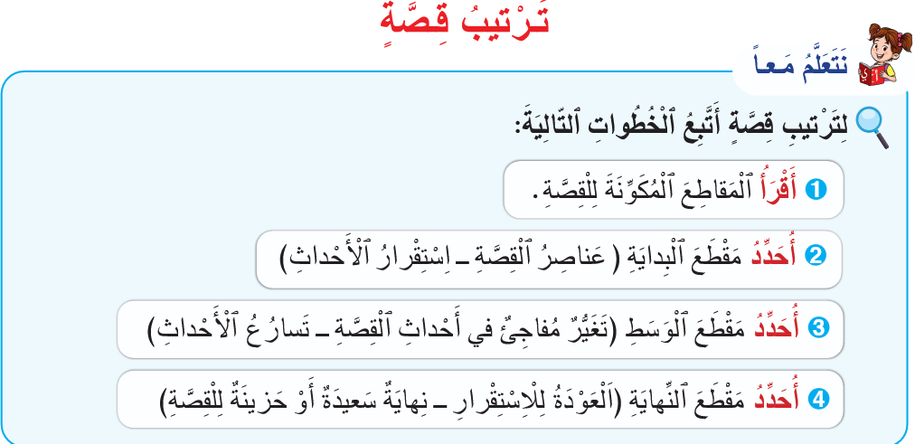
نتذكر الخطوات التي نسلكها لترتيب قصة.
اختــتام الحــصة
الإنتاج الكتابي
قراءة
افتتاح الحصة

Slide 59
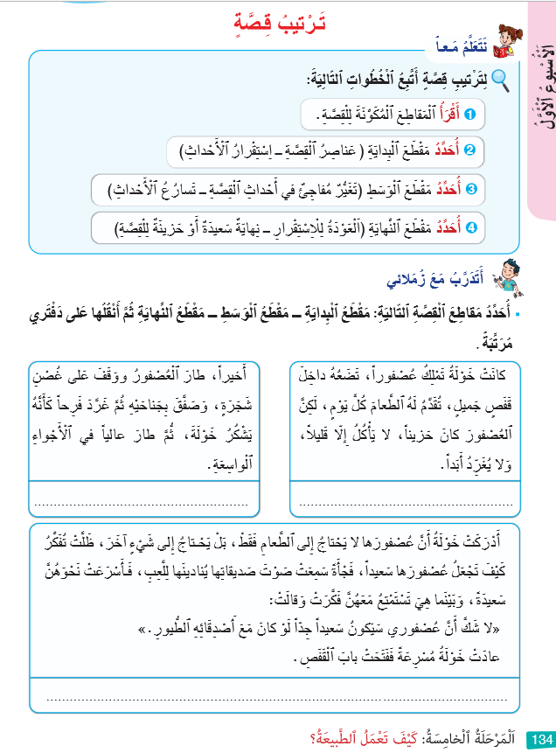
خذوا الصفحة 134. من يقرأ التعليمة 1؟ ما المطلوب؟ - أنجزوا بشكل فردي.
اختــتام الحــصة
الإنتاج الكتابي
قراءة
افتتاح الحصة

Slide 60
بشكل فردي، اكتبوا تحت كل مقطع الاسم المناسب له.
اختــتام الحــصة
الإنتاج الكتابي
قراءة
افتتاح الحصة

Slide 61
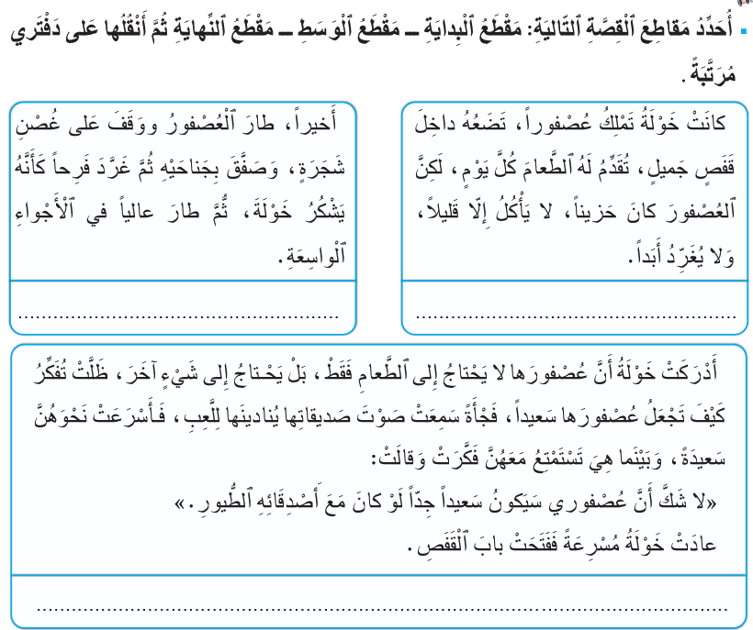
في ثنائيات، تقاسموا إجاباتكم. أمامكم دقيقة واحدة.
اختــتام الحــصة
الإنتاج الكتابي
قراءة
افتتاح الحصة

Slide 62
نصحح. من يقرأ المقطع 1؟ المقطع 2؟ ... ما المقطع الذي يعبر عن البداية؟ ...
تستثمر أخطاء المتعلمين في تعزيز الفهم.
اختــتام الحــصة
الإنتاج الكتابي
قراءة
افتتاح الحصة

Slide 63
انقلوا القصة مرتبة على دفاتركم.
اختــتام الحــصة
الإنتاج الكتابي
قراءة
افتتاح الحصة
اَلنِّهايَةُ
اَلْبِدايَةُ
اَلْوَسَطُ

Slide 64
اختتام الحصة
اختتام الحصة
ماذا تعلمت اليوم؟
الواجب المنزلي

Slide 65
ماذا تَعَلَّمْتم في هَذِهِ ٱلْحِصَّةِ؟
اختــتام الحــصة
الإنتاج الكتابي
قراءة
افتتاح الحصة
نُصَرِّفُ الْفِعْلَ "حَضَرَ" في الماضي، المُضارِعِ وَالأَمْرِ.
ما الْمَقاطِعُ الَّتي تَتَكَوَّنُ مِنْها قِصَّةٌ (اَلْبِنْيَةُ السَّرْدِيَّةُ لِلْقِصَّةِ)؟

Slide 66
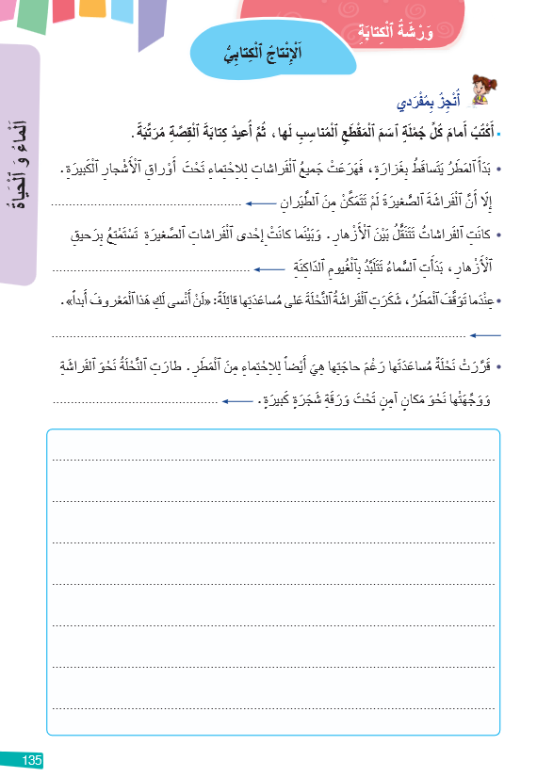

عمل منزلي، حددوا مقاطع القصة التالية ثم اكتبوها مرتبة.
اختــتام الحــصة
الإنتاج الكتابي
قراءة
افتتاح الحصة

Slide 67


إلى اللقاء في الحصة المقبلة
اختــتام الحــصة
التعبير الكتابي
قراءة
افتتاح الحصة

